Slide 1


Les formations de niveaux 5 et 4
4
Baccalauréat Professionnel
4
Brevet Professionnel
4
Brevet des Métiers d’Art
Patrick AVELINE,
IEN Académie de Nantes
Etienne GAZEAU,
IEN Académie d’Orléans-Tours
5
Brevet d’Etudes Professionnelles
5
Certificat d’Aptitude Professionnelle
Lycée Diderot 9 avril 2015
PNF Filière Bois – Patrick AVELINE, Etienne GAZEAU, IEN
<numéro>
Notes:
<numéro>

Slide 2

Les formations de niveaux 5 et 4
Secteurs d’activités
Formations et diplômes
Flux annuels et statuts
Parcours de formation V et IV
Points de vigilance par secteur
La rénovation des brevets professionnels
Evolutions réglementaires
Lycée Diderot 9 avril 2015
PNF Filière Bois – Patrick AVELINE, Etienne GAZEAU, IEN
<numéro>

Slide 3
Les formations de niveaux 5 et 4
Secteurs d’activités
Lycée Diderot 9 avril 2015
PNF Filière Bois – Patrick AVELINE, Etienne GAZEAU, IEN
<numéro>

Slide 4
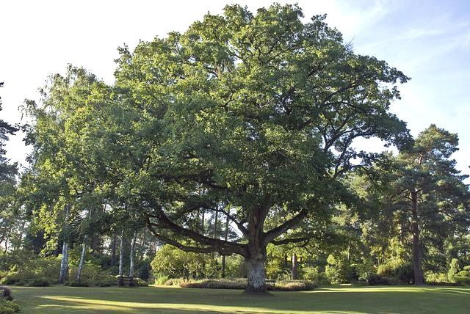
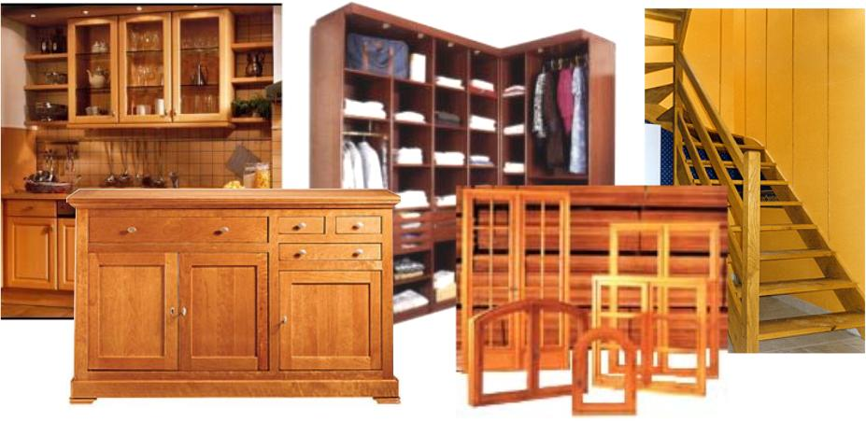
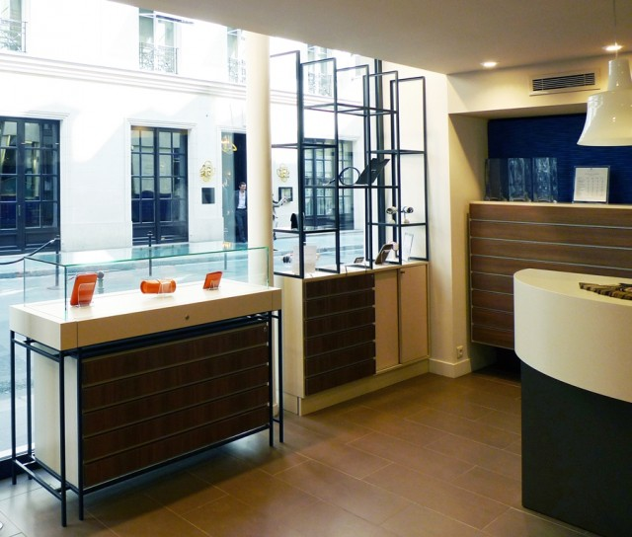
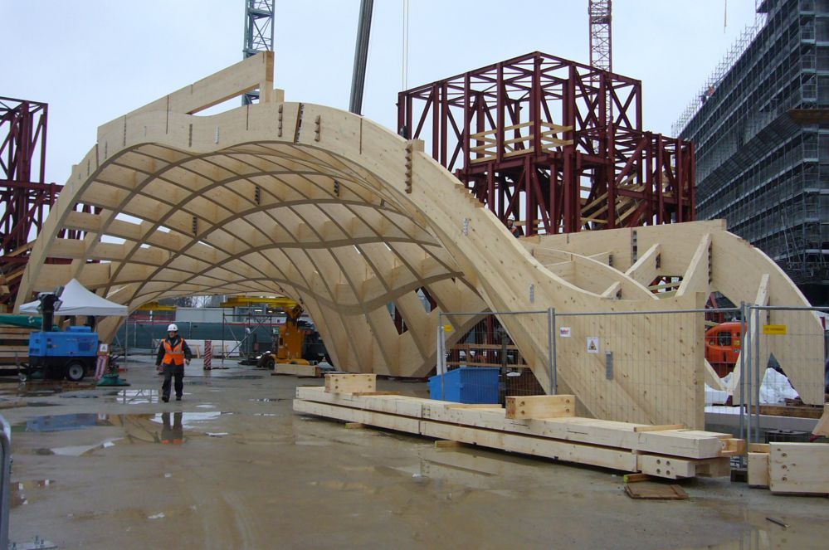

Les secteurs d’activités
Production de composants
bois et dérivés
Menuiserie - Agencement
Seconde Transformation
Processus de fabrication
Fabrication et mise en œuvre sur chantier
Sciage et valorisation
Première Transformation
Structure – Charpente
Construction bois
Production bois
Bâtiment
Lycée Diderot 9 avril 2015
PNF Filière Bois – Patrick AVELINE, Etienne GAZEAU, IEN
<numéro>

Slide 5
Les formations de niveaux 5 et 4
Formations et diplômes
Lycée Diderot 9 avril 2015
PNF Filière Bois – Patrick AVELINE, Etienne GAZEAU, IEN
<numéro>

Slide 6
Diplômes et secteurs d’activités
REALISATION
Mise en œuvre et suivi du processus de fabrication
BCP Technicien de scierie
4
BCP Technicien de fabrication
bois et matériaux associés
30
500
BEP Bois : option A
BEP Bois : option B
5
CAP Opérateur de scierie
30
Première transformation
Scierie et valorisation
Production de mobiliers, menuiseries et agencements
Production bois et dérivés
Lycée Diderot 9 avril 2015
PNF Filière Bois – Patrick AVELINE, Etienne GAZEAU, IEN
<numéro>

Slide 7
Diplômes et secteurs d’activités
REALISATION
Fabrication et mise en œuvre sur chantier
ETUDE
Préparation et suivi de chantier
BCP Technicien constructeur bois
BCP Technicien menuisier agenceur
BCP Agencement de l’espace architectural
4
BP Charpentier bois
BP Menuisier
BEP Bois : option C
BEP Bois : option D
BEP Agencement
5
CAP Charpentier bois
CAP Menuisier fabricant
CAP Constructeur bois
CAP Menuisier installateur
Structure - Charpente
Menuiserie - Agencement
Agencement d’espace
Bâtiment
Lycée Diderot 9 avril 2015
PNF Filière Bois – Patrick AVELINE, Etienne GAZEAU, IEN
<numéro>

Slide 8
Diplômes et secteurs d’activités
5000
BCP Technicien constructeur bois
BCP Technicien menuisier agenceur
BCP Agencement de l’espace architectural
1000
2600
400
4
1000
300
BP Charpentier bois
BP Menuisier
BEP Bois : option C
BEP Bois : option D
BEP Agencement
5
CAP Constructeur bois
CAP Menuisier installateur
2700
8500
5800
CAP Charpentier bois
CAP Menuisier fabricant
Structure - Charpente
Menuiserie - Agencement
Agencement d’espace
Bâtiment
Lycée Diderot 9 avril 2015
PNF Filière Bois – Patrick AVELINE, Etienne GAZEAU, IEN
<numéro>

Slide 9
Diplômes et secteurs d’activités
Dernière session 2016
BCP Artisanat et métiers d’art :
Option ébénisterie
500
4
Rénovation Première session 2016
Brevet des Métiers d’Art : Ebéniste
250
CAP Ebéniste
1700
5
Ebénisterie
Lycée Diderot 9 avril 2015
PNF Filière Bois – Patrick AVELINE, Etienne GAZEAU, IEN
<numéro>

Slide 10
Les formations de niveaux 5 et 4
Flux annuels et statuts
Lycée Diderot 9 avril 2015
PNF Filière Bois – Patrick AVELINE, Etienne GAZEAU, IEN
<numéro>

Slide 11
Le flux annuel de formation 5 et 4
Session 2013 - 2014
Niveau V - CAP
Lycée Diderot 9 avril 2015
PNF Filière Bois – Patrick AVELINE, Etienne GAZEAU, IEN
<numéro>

Slide 12
Le flux annuel de formation 5 et 4
Session 2013 - 2014
Niveau IV - Bac Pro
Lycée Diderot 9 avril 2015
PNF Filière Bois – Patrick AVELINE, Etienne GAZEAU, IEN
<numéro>

Slide 13
Le flux annuel de formation 5 et 4
Session 2013 - 2014
Charpente et construction bois
Lycée Diderot 9 avril 2015
PNF Filière Bois – Patrick AVELINE, Etienne GAZEAU, IEN
<numéro>

Slide 14
Le flux annuel de formation 5 et 4
Session 2013 - 2014
Menuiserie et Agencement
Lycée Diderot 9 avril 2015
PNF Filière Bois – Patrick AVELINE, Etienne GAZEAU, IEN
<numéro>

Slide 15
Les formations de niveaux 5 et 4
Parcours de formation V et IV
Lycée Diderot 9 avril 2015
PNF Filière Bois – Patrick AVELINE, Etienne GAZEAU, IEN
<numéro>

Slide 16
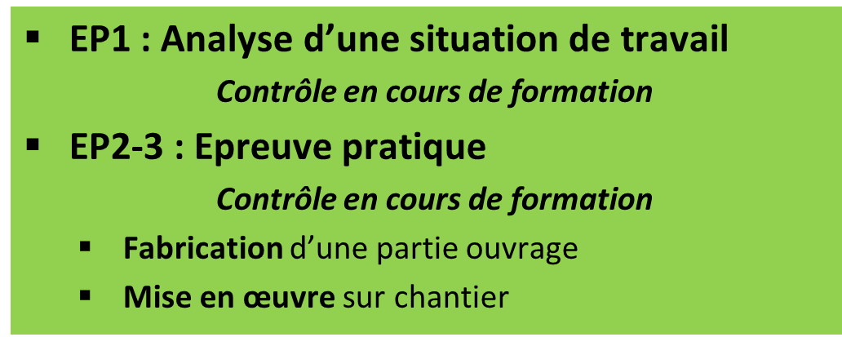
Parcours de formation 5 et 4
Le niveau V : CAP / BEP
« Un opérateur »
Fabriquer
Mettre en œuvre sur chantier
Interpréter les données
Produire
Lycée Diderot 9 avril 2015
PNF Filière Bois – Patrick AVELINE, Etienne GAZEAU, IEN
<numéro>

Slide 17
Parcours de formation 5 et 4
Le niveau IV : Bac Pro / BP
« Un technicien de réalisation»
Assurer le suivi
qualité, délais, sécurité
Adapter les solutions techniques
Fabriquer
Mettre en œuvre sur chantier
Analyser les données techniques
Préparer
Optimiser le processus
Produire
Maintenir en état
Animer une équipe
Communiquer
Lycée Diderot 9 avril 2015
PNF Filière Bois – Patrick AVELINE, Etienne GAZEAU, IEN
<numéro>
Notes:
<numéro>

Slide 18
Les baccalauréats professionnels
E2 : Epreuve de technologie ……ponctuelle
    Analyse technique d’un ouvrage, d’une fabrication, etc…
    Préparation d’une fabrication, d’une mise en œuvre sur chantier, d’une production, etc..
E3 : Epreuve pratique ……Contrôle en cours de formation
  Réalisation et suivi …. en entreprise
  Fabrication d’un ouvrage, production …
  Mise en œuvre sur chantier, suivi et contrôle d’une production
  Economie – gestion
  Prévention – santé - environnement
Lycée Diderot 9 avril 2015
PNF Filière Bois – Patrick AVELINE, Etienne GAZEAU, IEN
<numéro>

Slide 19
Parcours de formation 5 et 4
Le niveau IV : Bac Pro AEA
« Un technicien d’études et de suivi »
Traduire l’esthétique du projet
Analyser les contraintes techniques,
esthétiques,
règlementaires
Présenter un projet
Définir l’ouvrage Modéliser
Réaliser maquettes et prototypes
Proposer, optimiser et justifier les solutions techniques et esthétiques
Quantifier
Gérer les délais,
la conformité , la sécurité
Animer une équipe
Communiquer
Lycée Diderot 9 avril 2015
PNF Filière Bois – Patrick AVELINE, Etienne GAZEAU, IEN
<numéro>
Notes:
<numéro>

Slide 20
Les baccalauréats professionnels
E2 : Epreuve technologique et artistique ……ponctuelle
  Arts et techniques
    Analyse d’un projet d’agencement
    Préparation de chantier
E3 : Epreuve pratique ……Contrôle en cours de formation
  Réalisation et suivi …. en entreprise
  Etude et présentation d’un projet
  Réalisation de maquettes et prototypes
  Economie – gestion
  Prévention – santé - environnement
Lycée Diderot 9 avril 2015
PNF Filière Bois – Patrick AVELINE, Etienne GAZEAU, IEN
<numéro>

Slide 21
Parcours de formation 5 et 4
3
BTS
Emploi
Bac Pro
BP
4
BP
BAC PRO
Emploi
BEP
5
CAP
Emploi
Lycée Diderot 9 avril 2015
PNF Filière Bois – Patrick AVELINE, Etienne GAZEAU, IEN
<numéro>

Slide 22
Les formations de niveaux 5 et 4
Points de vigilance
Lycée Diderot 9 avril 2015
PNF Filière Bois – Patrick AVELINE, Etienne GAZEAU, IEN
<numéro>

Slide 23
Points de vigilance
La menuiserie et l’agencement
 Chantiers réels pour donner une dimension plus professionnelle à la formation dispensée en lycée
Supports de formation issus d’un travail réel fondé sur un dossier technique avec cahier des charges, plans, devis descriptif et estimatif, extrait du PPSP…
Caractère authentique des travaux et leur adaptation aux contraintes actuelles des réalisations (matériaux, procédures, méthodes...).
Principes de la performance énergétique des bâtiments
Approche environnementale de la construction et les nouvelles réglementations
Lycée Diderot 9 avril 2015
PNF Filière Bois – Patrick AVELINE, Etienne GAZEAU, IEN
<numéro>

Slide 24
Points de vigilance
La menuiserie et l’agencement
Mise en œuvre sur chantier : pose d’ouvrages ou de produits
Règles de l’Art du Grenelle de l’Environnement – RAGE : Guides - Recommandations professionnelles…
Apports technologiques à développer en lien avec le professeur de construction
BIM ("Building Information Modeling" ou "Bâtiment et informations modélisées"), méthode de travail à venir
Exploitation de la DAO/CAO et de banques de données numérisées
Lycée Diderot 9 avril 2015
PNF Filière Bois – Patrick AVELINE, Etienne GAZEAU, IEN
<numéro>

Slide 25
Points de vigilance
La charpente et la construction bois
Le projet technique
Variété des systèmes constructifs :
  Structures bois, ossatures bois, charpentes, escaliers, etc..
Variété des matériaux, composants et produits :
  Bois massifs, contrecollés, lamellés, aboutés, etc…
  Composants menuisés, isolants, revêtements, ferrures, etc…
Approche globale du système constructif :
  structure, aménagements, réseaux, interfaces matériaux/métiers…
  Fonctionnement mécanique, étanchéité, performance, etc…
Exploitation de projets réels, issus de l’entreprise :
  Dossier technique, cahier des charges et planning
  Modèle numérique et dossier d’exécution
Lycée Diderot 9 avril 2015
PNF Filière Bois – Patrick AVELINE, Etienne GAZEAU, IEN
<numéro>

Slide 26
Points de vigilance
La charpente et la construction bois
Le processus de réalisation
L’exploitation du modèle numérique pour la fabrication d’éléments (plans, fiches de taille, transfert CU…)
Le pilotage des machines de taille
La sauvegarde du savoir-faire traditionnel pour la restauration du patrimoine
La gestion des équipements de chantier (R408, Caces, etc..)
La gestion de la sécurité sur le chantier
La gestion de la qualité sur le chantier
Lycée Diderot 9 avril 2015
PNF Filière Bois – Patrick AVELINE, Etienne GAZEAU, IEN
<numéro>

Slide 27
Points de vigilance
La production bois et matériaux associés
L’exploitation de modèles numériques pour la compréhension des systèmes
Une approche de la formation par :
  familles de pièces,
  familles de liaisons et d’assemblages
  typologies d’usinages
L’exploitation de la chaine numérique en fabrication
La gestion des outillages (préréglage et installation)
La gestion du processus et le contrôle qualité
Lycée Diderot 9 avril 2015
PNF Filière Bois – Patrick AVELINE, Etienne GAZEAU, IEN
<numéro>

Slide 28
Les formations de niveaux 5 et 4
La rénovation
des brevets professionnels
Lycée Diderot 9 avril 2015
PNF Filière Bois – Patrick AVELINE, Etienne GAZEAU, IEN
<numéro>

Slide 29
Rénovation
1ere session 2016
Le brevet professionnel charpentier bois
Domaine d’activités:
  Charpentes et structures bois, escaliers, etc..
    Fabrication et levage
Domaine d’intervention:
    Construction neuve
    Rénovation, réhabilitation du bâti ancien
    Restauration du patrimoine architectural
    Evolutions principales :
    Technique de restauration (diagnostic, relevés, étaiement, taillage des bois de récupération, reprise en sous-œuvre, renforcement, etc…
    Exploitation du modèle numérique en fabrication sans perte des méthodes traditionnelles
Lycée Diderot 9 avril 2015
PNF Filière Bois – Patrick AVELINE, Etienne GAZEAU, IEN
<numéro>

Slide 30
Rénovation
1ere session 2016
Le brevet professionnel charpentier bois
La fabrication :
  Plans et épures, tracés et taillage à l’aide des machines conventionnelles, fixes et portatives
  Techniques de tracé et de taillage des « vieux bois »
    Chaine numérique et centre d’usinage
    La mise en œuvre sur chantier:
    L’implantation, le contrôle et la réception des supports et des ouvrages (approche réglementaire, respect des DTU, etc..)
    Le diagnostic (constats visuels, mesures physiques, sondages, etc… déformations, altérations, relation cause-effet..)
    L’étaiement et la reprise en sous-œuvre
    La sécurité des personnels et des biens
    La communication avec les différents partenaires
Lycée Diderot 9 avril 2015
PNF Filière Bois – Patrick AVELINE, Etienne GAZEAU, IEN
<numéro>

Slide 31
Rénovation
1ere session 2016
Le brevet professionnel charpentier bois
- Epreuve technologique
  Analyse de l’ouvrage, du produit, etc…
  Préparation de la fabrication, du levage, de la pose etc..
Epreuve de fabrication
Modélisation numérique et tracés traditionnels
- Epreuve de mise en œuvre sur chantier
Mise en œuvre sur site de pose ou levage,
Implantation, contrôle et réception
- Rapport d’activités en entreprise
Lycée Diderot 9 avril 2015
PNF Filière Bois – Patrick AVELINE, Etienne GAZEAU, IEN
<numéro>

Slide 32
Rénovation
1ere session 2016
Le brevet professionnel menuisier
 Principes de la performance énergétique des bâtiments
Approche environnementale de la construction et les nouvelles réglementations
Matériaux nouveaux liés aux évolutions technologiques, aux nouvelles exigences de performance des bâtiments, à l'écoconstruction…
Exploitation de la DAO/CAO et de banques de données numérisées
Moyens et techniques de relevé, d'implantation, de mise en œuvre sur site et de contrôle
Prévention et la sécurité en atelier et sur chantier
 Techniques de fabrication : ouvrages des familles des escaliers, agencement intégrant les matériaux associés
Lycée Diderot 9 avril 2015
PNF Filière Bois – Patrick AVELINE, Etienne GAZEAU, IEN
<numéro>

Slide 33
Rénovation
1ere session 2016
Le brevet professionnel menuisier
- Epreuve technologique
  Analyse de l’ouvrage et choix de solutions technologiques
  Préparation d’une fabrication et d’une mise en œuvre sur chantier
  Réalisation et suivi des ouvrages en entreprise : Rapport d’activités (fabrication et mise en œuvre sur chantier)
- Epreuve de fabrication
- Epreuve de mise en œuvre d’un ouvrage sur chantier
Lycée Diderot 9 avril 2015
PNF Filière Bois – Patrick AVELINE, Etienne GAZEAU, IEN
<numéro>

Slide 34
Les formations de niveaux 5 et 4
Evolutions réglementaires
Lycée Diderot 9 avril 2015
PNF Filière Bois – Patrick AVELINE, Etienne GAZEAU, IEN
<numéro>

Slide 35
Evolutions règlementaires
Les Baccalauréats Professionnels TCB et TMA
Les brevets professionnels charpentier et menuisier
Article D337-102 modifié par Décret n°2012-1272 du 20 novembre 2012 - art. 2
Les candidats doivent justifier d'une période d'activité professionnelle :
1° Soit de cinq années effectuées à temps plein ou à temps partiel dans un emploi en rapport avec la finalité du diplôme postulé ;
2° Soit, s'ils possèdent un diplôme ou titre homologué classé au niveau V ou à un niveau supérieur, figurant sur une liste arrêtée pour chaque spécialité par le ministre chargé de l'éducation, de deux années effectuées à temps plein ou à temps partiel dans un emploi en rapport avec la finalité du diplôme postulé.
Au titre de ces deux années peut être prise en compte la durée du contrat de travail de type particulier préparant au brevet professionnel, effectuée après l'obtention d'un diplôme ou titre de niveau V de la nomenclature interministérielle des niveaux de formation.
La durée de deux années peut être réduite, sans pouvoir être inférieure à vingt mois, pour les candidats titulaires d'un contrat de travail de type particulier dont la durée effective est inférieure à deux ans au moment du passage de l'examen et qui ont bénéficié d'une formation en centre de 800 heures minimum.
3° Soit de six mois à un an pour les candidats titulaires d'une spécialité de baccalauréat professionnel du même secteur professionnel que la spécialité de brevet professionnel postulée.
Durée de formation
Dispenses d’épreuves
Une évolution de la réglementation
Lycée Diderot 9 avril 2015
PNF Filière Bois – Patrick AVELINE, Etienne GAZEAU, IEN
<numéro>

Slide 36
Evolutions règlementaires
Les Baccalauréats Professionnels TCB et TMA
Les brevets professionnels charpentier et menuisier
Dispenses d’épreuves
Une complémentarité entre activités et compétences
Lycée Diderot 9 avril 2015
PNF Filière Bois – Patrick AVELINE, Etienne GAZEAU, IEN
<numéro>

Slide 37
Evolutions règlementaires
Les Baccalauréats Professionnels TCB et TMA
Les brevets professionnels charpentier et menuisier
Dispenses d’épreuves
- Epreuve technologique
  Analyse de l’ouvrage, du produit, etc…
  Préparation de la fabrication, du levage, de la pose etc..
- Epreuve de fabrication
- Epreuve de mise en œuvre sur chantier
Mise en œuvre sur site de pose ou levage
- Rapport d’activités en entreprise
Une même structuration des unités et épreuves
Lycée Diderot 9 avril 2015
PNF Filière Bois – Patrick AVELINE, Etienne GAZEAU, IEN
<numéro>

Slide 38
Evolutions règlementaires
Les Baccalauréats Professionnels TCB et TMA
Les brevets professionnels charpentier et menuisier
Dispenses d’épreuves
Parution en cours
Dispensé de
BCP Technicien Constructeur Bois | BP Charpentier Bois
E21 - Analyse technique d'un ouvrage | E11 - Analyse technique d’un ouvrage
E22 - Préparation d'une fabrication et d'une mise en œuvre sur chantier | E12 - Préparation d’une fabrication et d’une mise en œuvre sur chantier
BP Charpentier Bois | BCP Technicien Constructeur Bois
E32 - Organisation et suivi d’une mise en œuvre sur chantier | E31 - Réalisation et suivi des ouvrages en entreprise
E20 - Fabrication d'un ouvrage | E32 - Fabrication d’un ouvrage
E31 - Relevés, implantation et contrôles | E33 - Mise en œuvre sur chantier
Lycée Diderot 9 avril 2015
PNF Filière Bois – Patrick AVELINE, Etienne GAZEAU, IEN
<numéro>

Slide 39
Evolutions règlementaires
Les Baccalauréats Professionnels TCB et TMA
Les brevets professionnels charpentier et menuisier
Dispenses d’épreuves
Parution en cours
Dispensé de
BCP Technicien Menuisier-Agenceur | BP Menuisier
E21 - Analyse technique d'un ouvrage | E11 - Analyse d’un ouvrage et choix de solutions technologiques
E22 - Préparation d'une fabrication et d'une mise en œuvre sur chantier | E12 - Préparation d'une fabrication et d'une mise en œuvre sur chantier
E31 - Réalisation et suivi en entreprise | E13 - Réalisation et suivi en entreprise
E33 - Mise en œuvre sur chantier | E3 - Mise en œuvre sur chantier
BP Menuisier | BCP Technicien Menuisier-Agenceur
E13 - Réalisation et suivi en entreprise | E31 - Réalisation et suivi en entreprise
E2 - Fabrication d'un ouvrage | E32 - Fabrication d’un ouvrage
E3 - Mise en œuvre sur chantier | E33 - Mise en œuvre sur chantier
Lycée Diderot 9 avril 2015
PNF Filière Bois – Patrick AVELINE, Etienne GAZEAU, IEN
<numéro>

Slide 40
Evolutions règlementaires
Les Baccalauréats Professionnels TCB et TMA
Les brevets professionnels charpentier et menuisier
R 408
Parution en cours
Lycée Diderot 9 avril 2015
PNF Filière Bois – Patrick AVELINE, Etienne GAZEAU, IEN
<numéro>

Slide 41
Merci de votre écoute
Lycée Diderot 9 avril 2015
PNF Filière Bois – Patrick AVELINE, Etienne GAZEAU, IEN
<numéro>

